Slide 1

El ensayo (pp.374-381)
¿Cómo definimos el ensayo?
Género que ayuda a establecer un diálogo con el autor (y a través de éste con el mundo).
Generalmente una composición literaria breve y en prosa discursiva; es decir, en lenguaje lógico, directo, el empleado en el habla diario.
Sin embargo, el ensayo también puede recurrir a un lenguaje narrativo y/o poético mediante imágenes retóricas.
Tiene la meta de persuadir al lector/a sobre un asunto y refleja el Zeitgeist.

Slide 2


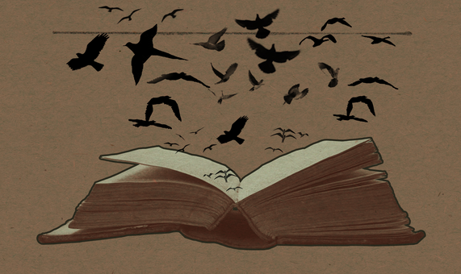
Tipos de ensayo
Argumentativo/persuasivo
Tiene un intento explícito de persuadir al lector y ofrece una tesis.
Poético
El autor da la impresión de dirigirse a sí mismo como si meditara.
Dramático
El autor participa implícitamente en la composición como director de escena. Tiene personajes y situaciones.
Narrativo
Hay una historia, personajes y el autor es como narrador.

Slide 3
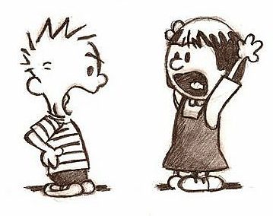
El ensayo persuasivo
¿Cuáles son las características del ensayo argumentativo?
Objetivo: expresar un punto de vista y hacer que el lector lo comparta.
El propósito de la argumentación es convencer al lector de lo que decimos.
No ofrece información de una forma subjetiva, sino de forma objetiva (o parece hacerlo).
El emisor tiene una tesis sobre un tema o acontecimiento.
Básicamente, argumentar significa defender una idea o una opinión aportando un conjunto de razones que justifiquen nuestra postura.
A veces se utilizan los instrumentos de la lógica formal (por ej. silogismos, teoremas, axiomas, analogías)

Slide 4
Tesis
La oración MÁS IMPORTANTE de un ensayo argumentativo.
Permite al lector saber cuál es la idea principal del ensayo.
Responde a la pregunta: “¿Qué está tratando de probar el autor?”
No es un enunciado de hechos, sino algo que tiene que ser probado en el ensayo.
Notes:
Why, how, why it´s important/relates to real world

Slide 5
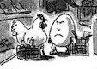
Tipos de argumentos
de sentido común: se basa en las ideas y verdades admitidas y aceptadas por el conjunto de la sociedad.
de hecho: se basan en pruebas observables, reales, medibles, verificables, precisos: datos, estadísticas, etc.
de autoridad: incluyen citas de autores reconocidos sobre el tema
de ejemplificación: se basan en ejemplos concretos o anécdotas que sirven de ejemplo o ilustran la idea.
Las anécdotas pueden ser personales (del autor) o de otras personas, (pero deben ser concretas y relacionadas con el tema)
Contra-argumentos (anticipan el punto de vista contrario. Deben refutarse)

Slide 6
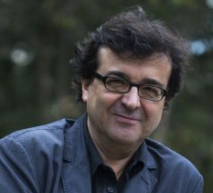
Javier Cercas (1962- )
Novelista, traductor, periodista y
licenciado en Filología Hispánica por
la Universidad Autónoma de Barcelona.
Nació en un pueblo de Cáceres (Extremadura) pero se mudó a Gerona (Cataluña) a los 4 años.
Como periodista, es colaborador habitual de EL PAÍS desde 1999. Sus artículos se reúnen en varias publicaciones como 'Una buena temporada' (1998) o 'Relatos reales' (2000), entre otras.
Una de sus obras narrativas más famosas es Soldados de Salamina (2001), que se tradujo a más de 20 idiomas y fue llevada al cine por el director David Trueba en 2003.
Por la obra Anatomía de un instante ganó el Premio Terenci Moix de Ensayo y el Premio Nacional de Narrativa en 2009.

Slide 7
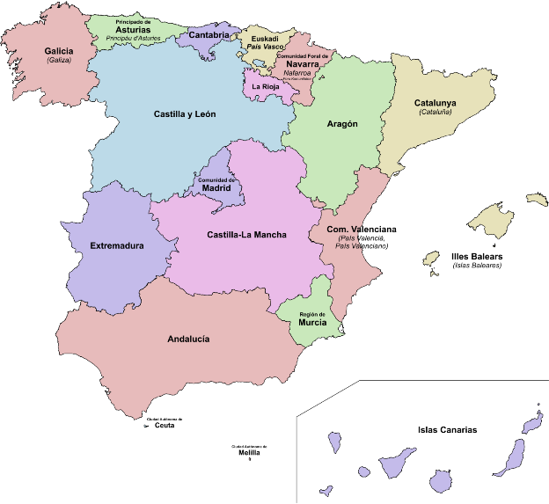
Cataluña (Catalunya)

Slide 8


Cataluña (Catalunya)
Una de 17 comunidades autónomas de España (una división política y administrativa que permite su propio parlamento, el cual establece leyes regiones dentro de los límites de la Constitución nacional).
También una nacionalidad con su propia lengua, el catalán.
Un condado (county) en la Edad media, luego incorporado a “España” con el matrimonio de Fernando e Isabel en 1469, pero mantenía sus propias leyes e instituciones como un territorio distinto.
Hubo varias rebeliones fracasadas a lo largo de la historia contra la transgresión de estos derechos: Guerra de los Treinta Años (s.XVII), Guerra de Sucesión Española (s.XVIII).

Slide 9
Cataluña (Catalunya)
Después de terminar la Guerra Civil en 1939, la dictadura de Francisco Franco revocó los derechos de todas las comunidades autónomas e ilegalizó el uso público de sus distintos idiomas.
Con la muerte de Franco (1975) y la transición a la democracia, se reestablecieron los derechos e idiomas de las comunidades autónomas.
En 2015, el parlamento catalán votó a favor de empezar el proceso de independizarse de España en forma de una república catalana.
El plan fue suspendido por el gobierno español, pero de todos modos se ha declarado un referéndum popular para el 1 de octubre de este año.

Slide 10
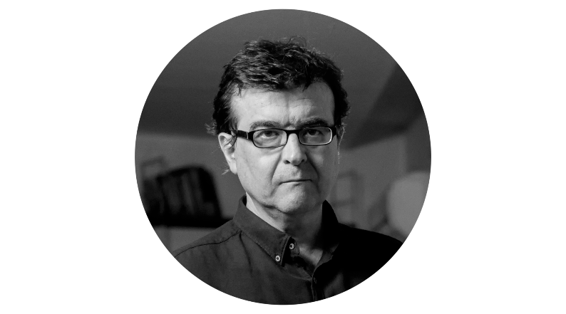
“Lengua y política (y vuelta la burra al trigo)” (2009)
¿De qué se trata el ensayo? ¿Qué aspecto(s) especifico(s) se discute(n)?
¿Cuál es la orientación del ensayo (para quién se escribe)?
¿Cuál es el tono del ensayo?
¿De qué quiere persuadirnos el ensayista? (tesis)

Slide 11
Trabajo de grupo
Presentación de los participantes
Nombre
¿Cómo fue tu experiencia con el texto? ¿Te sientes una conexión personal con el tema? ¿Por qué sí o no?
Puntos de discusión
¿Cómo resumiríais el párrafo en una frase?
¿Qué tipos de estrategias de persuasión aparecen?
Sentido común, hechos, autoridad, ejemplificación (anécdotas, contra-argumentos)?
¿silogismos, teoremas, axiomas, analogías?
Ilustre sus respuestas con ejemplos o citas específicos.

Slide 12
Preguntas de discusión
1. ¿Crees que el argumento de Cercas es convincente? ¿Por qué sí o no? ¿Puedes imaginar algunos contra-argumentos de sus opositores?
2. ¿Hay dentro del inglés norteamericano diferencias significantes como entre el catalán/castellano? ¿Se utiliza la lengua/los dialectos/acentos como modo de identificación aquí?
3. ¿Existe la misma relación general entre lengua y política en los Estados Unidos?

Slide 13
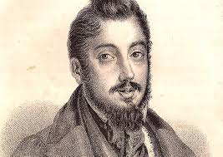
Mariano José de Larra (1809-1837)
“Vuelva usted mañana”

Slide 14
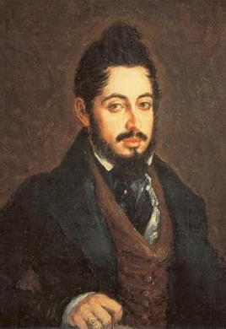
Mariano José de Larra
Nace en Madrid en 1809 durante la ocupación francesa.
Su padre es cirujano militar en el ejército de José Bonaparte, hermano de Napoleón.
Con la expulsión de los franceses y la reinstalación del rey Fernando VII, la familia Larra tiene que salir para el exilio en Francia en 1813.
Vuelven a España en 1817 cuando el rey imparte la amnistía a los afrancesados.
Larra inicia estudios de derecho y medicina, pero los abandona para dedicarse al periodismo.

Slide 15
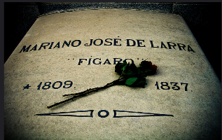
Mariano José de Larra
Se considera representativo del Romanticismo liberal por sus escritos que satirizan los vicios y el tradicionalismo de la sociedad española; aboga por los derechos individuales, la reforma y el progreso sociales.
Escribe bajo varios seudónimos (Fígaro, Pobrecito Hablador, Bachiller, Duende, etc.) y sus panfletos y periódicos entran en conflicto con la censura oficial en varias ocasiones.
Encuentra éxito con el periodismo, por el cual se gana la vida y produce una obra prolífica (200+ artículos, ensayos, cuadros de costumbres).
Después de una serie de fracasos (el movimiento liberal, su muy breve carrera política como diputado, su matrimonio, y su aventura extramatrimonial), se suicida en 1837, con 28 años.

Slide 16
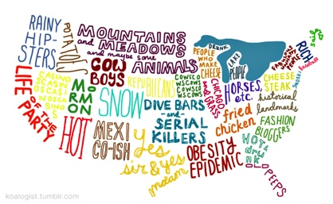
Antes de comentar el texto…
El ensayo de Larra se trata de unas tendencias que, para él, son la quintaesencia de lo que es el ser español.
¿Cuáles serían algunos hábitos/tendencias/características propiamente “estadounidenses” que tal vez le causarían un choque de cultura a un extranjero?
¿Has experimentado un choque de cultura al visitar otro país?

Slide 17

Vuelva usted mañana- El argumento
¿Cuál es la tesis del ensayo? ¿Es una tesis implícita o explícita?
¿Qué método emplea el autor para convencer al lector de su punto principal? ¿Qué tipo de pruebas utiliza?
¿Quiénes son los personajes del ensayo?
¿Por qué es significativo el nombre Sans-délai?
¿Cuál es el propósito de su estancia en España?
¿Cuánto tiempo piensa quedarse?

Slide 18
Grupo 1: p.404
1. ¿Cuál es el tono del ensayo? Busca ejemplos de palabras/frases que lo indican.
2. ¿Cuál es el significado de la frase de las líneas 62-64 (“Permitidme…”)
3. ¿Cómo es el proceso de buscar al genealogista? ¿Qué pasa cuando por fin lo encuentran?
Grupo 2: p.405
4. ¿Con qué otras personas intentan interactuar? ¿Qué pasa?
5. ¿Cuál es el tono del narrador al decir la frase de la línea 125? ¿Se confirma este sentimiento?
Grupo 3: pp.407-408 (líneas 162-196)
6. Explica la respuesta del ensayista cuando Sans-délai sugiere que existe una intriga (conspiracy) contra él.
6. ¿Cuál es la decisión oficial acerca del plan propuesto por Sans-délai?
7. ¿Qué razones dan por esto y cómo responde el ensayista?
Grupo 4: p.408
8. Explica la línea 199.
9. Como respuesta, ¿qué dice el ensayista 1) sobre España en comparación con los otros países y 2) sobre los extranjeros en España y 3) en otros países?

Slide 19
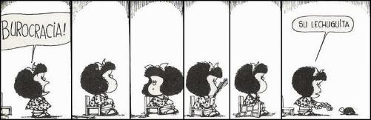
Preguntas de interpretación
pp.409-10 (línea 260+)
9. ¿A quién se dirige el ensayo? ¿Cómo lo sabemos?
10. ¿A quién más atribuye el mismo “pecado”? ¿Cómo sirve esto al propósito del ensayo?
11. ¿Qué indicaciones hay en la página 210 que anticipan el destino del autor? Busca 3 ejemplos.

Slide 20
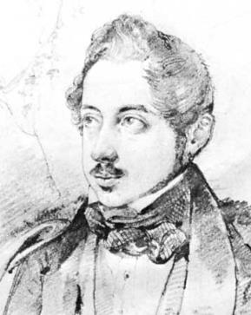
Conclusiones
¿Qué aspectos o temas del ensayo reflejan
las tendencias políticas del autor?
¿Cómo contribuye el humor al objetivo del ensayo?
¿Qué es lo que Larra quiere conseguir con este ensayo, más allá del mundo literario?
¿Podemos comparar su método de persuasión a ciertos programas/personajes/modos de comunicación de hoy?
¿Piensas que “Vuelva usted mañana” tiene relevancia en España hoy en día?
http://www.elmundo.es/opinion/2016/04/03/5700032546163fd1028b45f9.html

